Slide 1

5
.1.4
数项级数判敛法

Slide 2

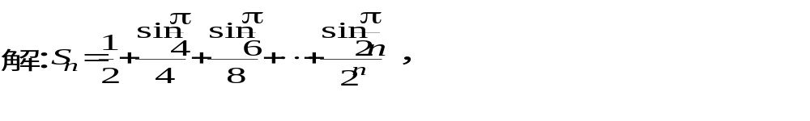
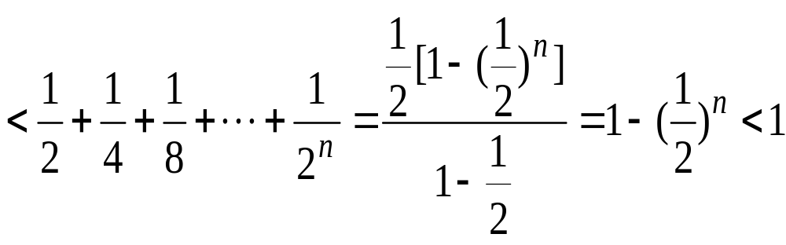


Slide 3
u
≤
v
(
n
=
1
,
2
,
☹
且
n
n
)

Slide 5
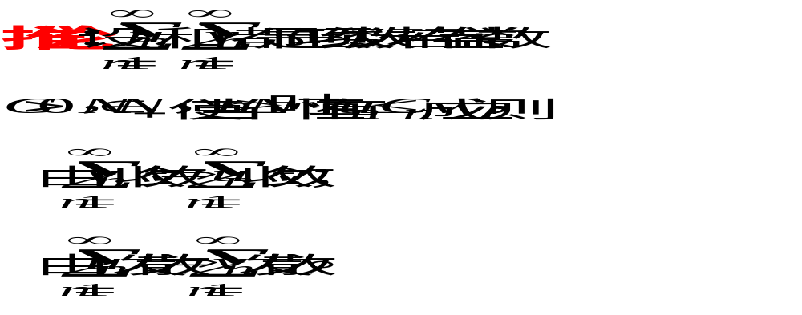

Slide 6


Slide 7

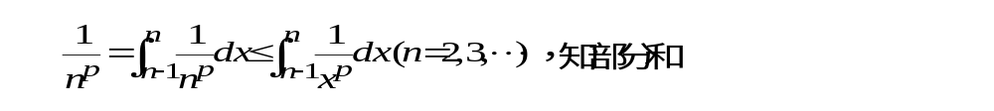

Slide 8
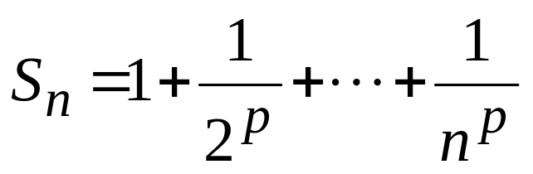
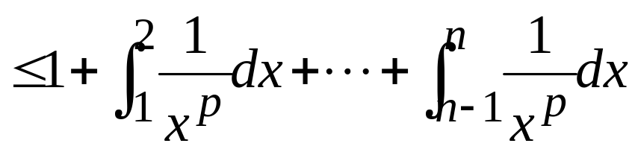
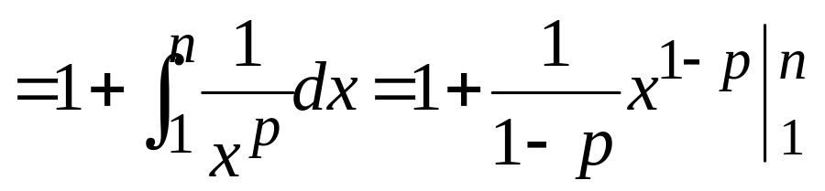



Slide 9
例
4
．判定级数的敛散性：
n
−
=
n
−
1
+
n
−
1
−
≥
n
−
1
解：
∵
2
n
2
(
2
n
)
2
，

Slide 11





Slide 12



Slide 13
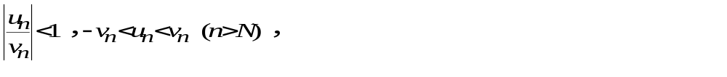



Slide 14





Slide 15



Slide 16

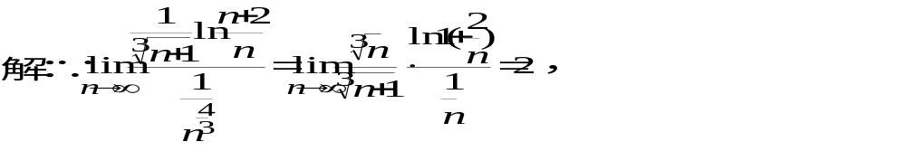



Slide 17


Slide 18
定理
5
（比值
判别法，达朗贝尔判别法）

Slide 19


Slide 20


Slide 21


Slide 22



Slide 23


Slide 24
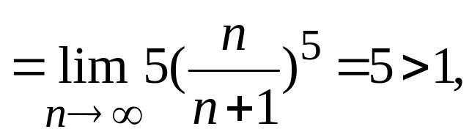

Slide 25



Slide 26
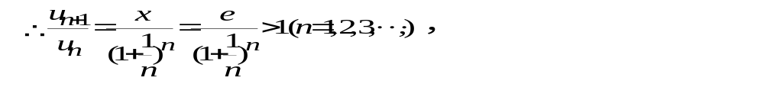


Slide 27
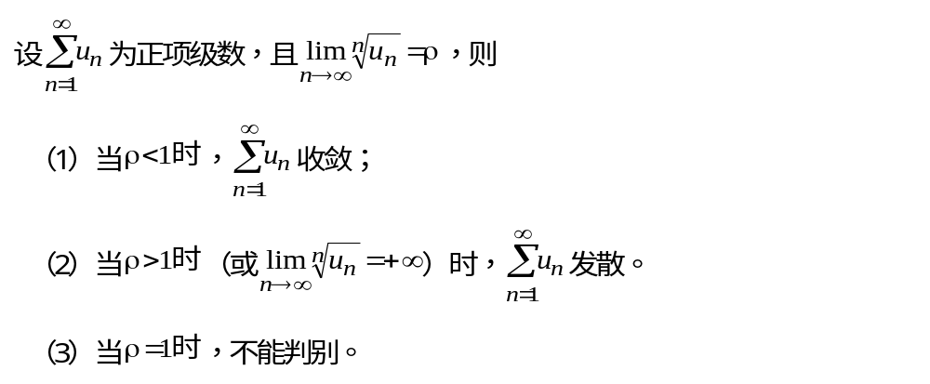

Slide 28




Slide 29



Slide 30

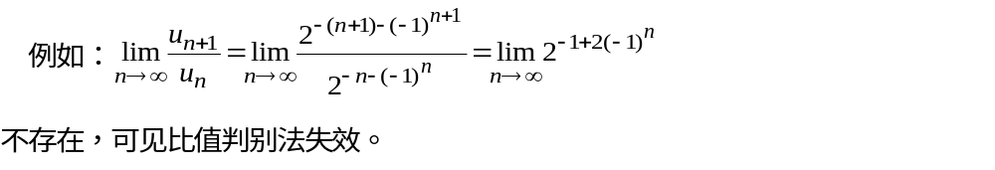

Slide 31


Slide 32

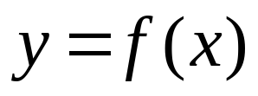






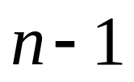


Slide 33



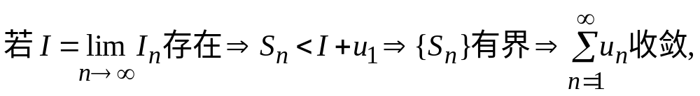

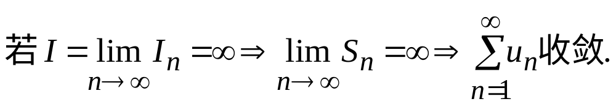
②

Slide 34
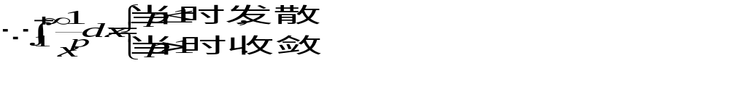


Slide 35



Slide 36



作 业
习 题二
（P16）
1（2）（3）（5）；
2（2）（4）；
3（2）（3）；
4（1）（3）（5）（7 ）（9）；
7 ；8 （参见习题课教程P181）。

